Slide 1

מרכז הקשר
של האקדמיה הלאומית הישראלית למדעים
בת-שבע שור, מנהלת מרכז הקשר
עבור ועדת המדע של הכנסת
מאי 2017

Slide 2

על מרכז הקשר
במסגרת תפקיד האקדמיה הלאומית לייעץ לממשלה
ועפ"י המלצות ועדת שוחט, הוחלט לייסד את מרכז הקשר בשנת 2007
מה הייעוד שלנו?
לסייע למדענים ולחוקרים מכל התחומים למצוא מקום עבודה מתאים בתוך הקהילה המדעית בארץ
להביא את דאגות החוקרים לפני מקבלי ההחלטות

Slide 3
מה היתרון שלנו?
האקדמיה מסייעת לחוקרים מכל התחומים
האקדמיה היא גוף ניטראלי על-אוניברסיטאי וללא העדפה מוסדית
האקדמיה פועלת למען החוקרים לקידום המדע בישראל
המוסדות סומכים על האקדמיה בגיוס חוקרים
באקדמיה ניתן להתייעץ עם מיטב החוקרים בישראל
האקדמיה שומרת על סודיות

Slide 4
הפעילות
ליווי, עדכון ושמירה על קשר בתקופת ההשתלמות בחו"ל
שילוב במשרות אקדמיות ומחקריות בכל המסגרות
טיפול בחוקרים בכל התחומים, כולל מדעי הרוח והחברה
מיקוד בהיבט התעסוקתי בלבד
כינוס שנתי כולל יריד תעסוקה – לקליטה באקדמיה ובתעשייה
המשך טיפול גם לאחר קליטה בארץ - המרכז מהווה רשת בטחון
סיוע באיוש מעבדות חדשות של חוקרים שנקלטים

Slide 5
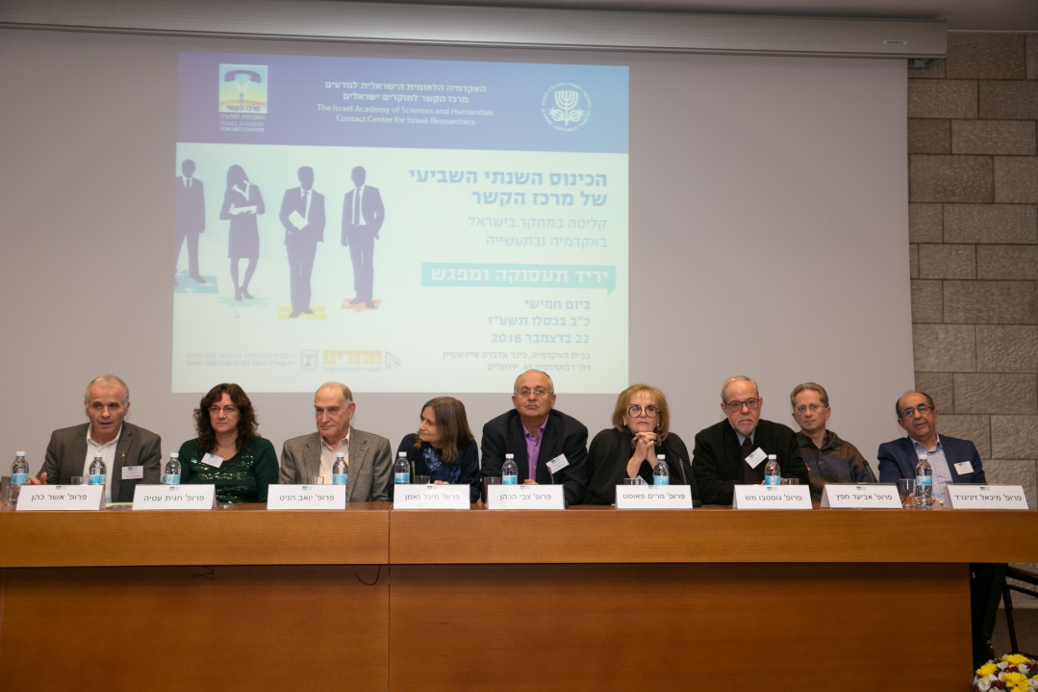

הכינוס השנתי של מרכז הקשר

Slide 6
המטרות
שמירת קשר עם פוסט-דוקים כשהם בחו"ל
מניעת נתק ותחושה של חוסר בטחון
התעדכנות בנעשה במוסדות האקדמיים בארץ
חיבור בין מחפשי המשרות לבין המוסדות
יצירת קשרים עם המערכת האקדמית וגופי סיוע
באמצעות מפגשים וירידי תעסוקה
הבאת דאגות החוקרים למקבלי ההחלטות

Slide 7
מי קהל היעד שלנו?
במישור הפרטני:
אקדמאים וחוקרים ישראלים מכל התחומים הפעילים בארץ ובחו"ל
עולים חדשים
ילדי ישראלים שהיגרו לחו"ל
המעוניינים בפיתוח קריירה אקדמית בישראל
במישור המוסדי:
אוניברסיטאות ומכללות
מכוני מחקר, מעבדות, קרנות
אגודות לאומיות ומשרדי ממשלה בתפקידים מדעיים

Slide 8
הצלחות - נתונים מעודכנים למאי 2017
    בסיוע מרכז הקשר התקבלו רק באוניברסיטאות
    יותר מ-700 חוקרים !
    חוקרים נוספים התקבלו במכללות האקדמיות ובמכוני המחקר הלאומיים בסיוע מרכז הקשר !
    3,342 חוקרים רשומים במרכז הקשר, מתוכם:
    כ- 2,485 בעלי PhD ו-675 תלמידי מחקר –
    אלו עתודת הסגל האקדמי בישראל!

Slide 9

והם מסביב לגלובוס...
חלוקה למדינות
ארה"ב - 1,802
אנגליה - 232
קנדה - 121
גרמניה - 111
אוסטרליה - 48
צרפת - 41
שוויץ - 28
שבדיה - 22
ישראל - 755

Slide 10
תודה רבה !
www.academy.ac.il

